Slide 1
eShop · 移动管家3.0
Notes:
（主题）—微软雅黑-白色-28号字-居中；（演讲人姓名）—微软雅黑—白色-13号字-居中

Slide 2
eShop移动管家3.0
1、核心价值
2、亮点介绍
3、系统部署
Notes:
（标题）—微软雅黑-24号字-浅蓝色；（正文）—微软雅黑-18号字-白色-左对齐

Slide 3
核心价值：
打破时间、地域限制，手机办公让管理更轻松!
Notes:
（标题）—微软雅黑-24号字-浅蓝色；（说明文字）—微软雅黑-12号字-白色

Slide 4
亮点介绍：
主页数据，清晰丰富
手机做单，高效便捷
功能应用，角色区分
数据分析，图表结合
商户形象，自己做主
Notes:
（标题）—微软雅黑-24号字-浅蓝色；（说明文字）—微软雅黑-12号字-白色

Slide 5
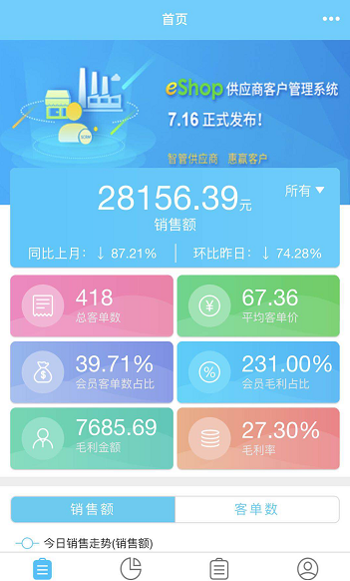
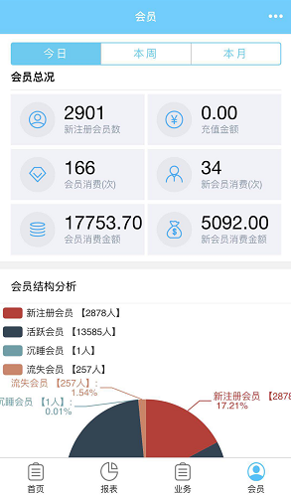
双主页，经营概况一目了然
首页
今日销售与毛利
销售同比、环比
会员客单数及占比
销售走势
会员主页
会员消费、注册充值总况
会员等级贡献率分析
会员结构分析(会员生命周期)
宝宝年龄结构分析
Notes:
（标题）—微软雅黑-24号字-浅蓝色；（说明文字）—微软雅黑-12号字-白色

Slide 6
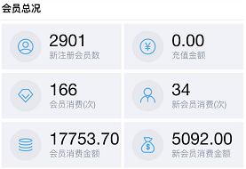
会员概况
会员总况涵盖了会员消费、充值、会员注册分析于一体。对于新注册会员的转化水平、会员销售分析等提供依据。
Notes:
（标题）—微软雅黑-24号字-浅蓝色；（说明文字）—微软雅黑-12号字-白色

Slide 7
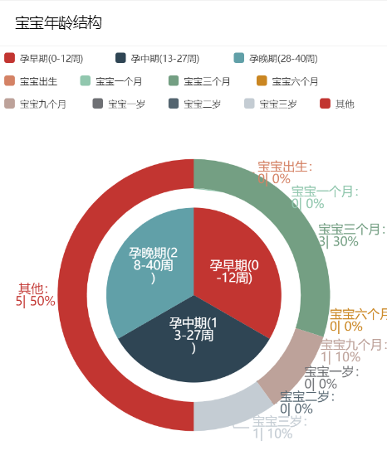
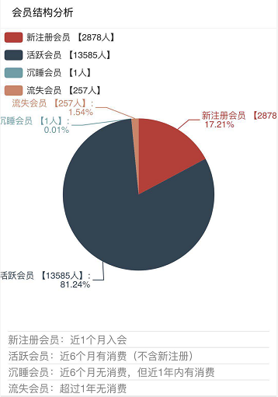
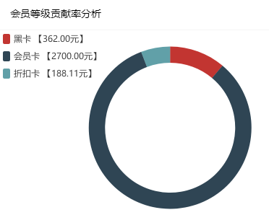
会员结构
会员结构分析
宝宝年龄结构
会员等级贡献分析
提升新注册会员转化率
提高活跃会员客单金额及连带率
激发沉睡会员消费次数
复苏流失会员
母婴行业会员结构合理性分析的重要指标之一，应持续重点发展及维护孕妇、婴幼儿会员，以保障会员整体消费水平。
按会员等级的分析会员的贡献情况，针对重点的会员等级，可以加大会员营销的力度，提升门店营业额
Notes:
（标题）—微软雅黑-24号字-浅蓝色；（说明文字）—微软雅黑-12号字-白色

Slide 8
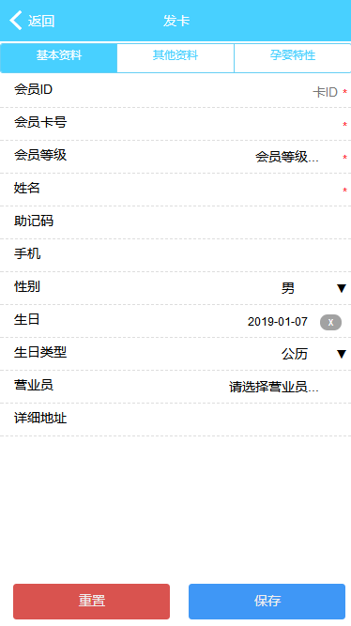
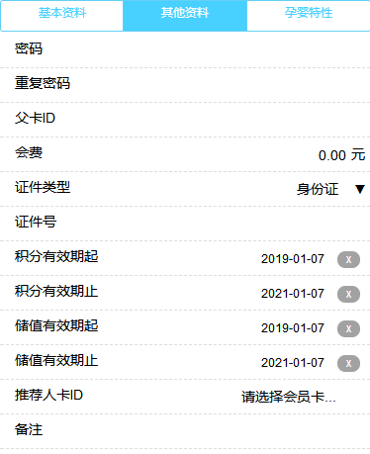
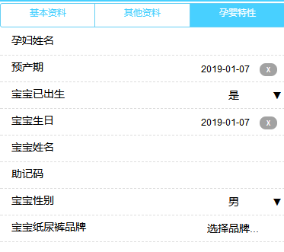
会员业务-发卡
手机端增加新会员，营销活动户外活动更加便捷，活动现场手机即可发卡，操作便捷性！
Notes:
（标题）—微软雅黑-24号字-浅蓝色；（说明文字）—微软雅黑-12号字-白色

Slide 9
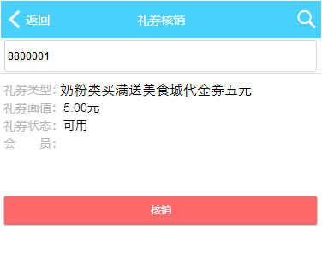
会员业务-礼券核销
异业联盟礼券核销：买奶粉送代金券，打破行业限制瓶颈，跨行业也可以营销。母婴店也可以和美食城联手活动啦！可以直接在手机端核销无限制的礼券，无需跨行业软件连锁。
Notes:
（标题）—微软雅黑-24号字-浅蓝色；（说明文字）—微软雅黑-12号字-白色

Slide 10
手机做单，高效便捷(1)
某水果集市零晨四点正式开业，不少意向商家现场准备进货中……
传统方式：PC下单
时效低、流程复杂、易出错
手机审单，在外办公更便捷
新方式：手机下单
建档、定价、下单一次性搞定，高效便捷不出错

Slide 11
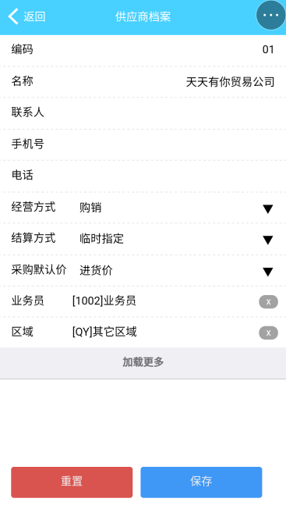
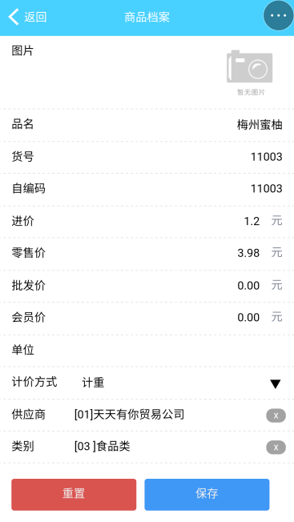
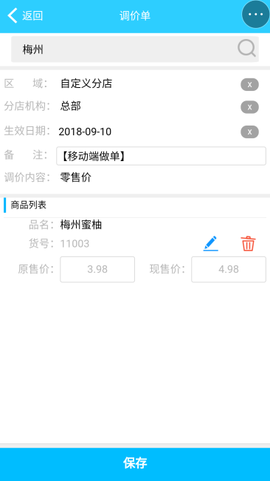
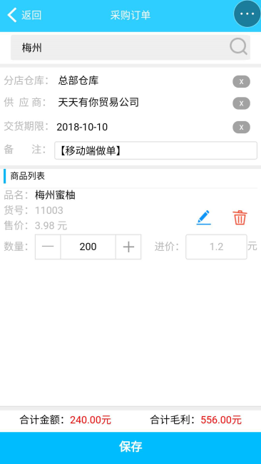
手机采购流程
供应商档案
商品档案
调价单
采购订单
建档
审核
调价
下单
收货

Slide 12
手机做单，高效便捷(2)
连锁企业某门店负责人外出办公，而门店仍在正常营业中，促销活动面临价格调整，畅销商品库存不够需要向总部要货……
授
传统方式：授权处理
权限管理混乱
传统方式：延迟做单
价格不正确、商品缺货
门店运营影响严重
新方式：手机做单、手机审单
调价、要货，门店运营井然有序

Slide 13
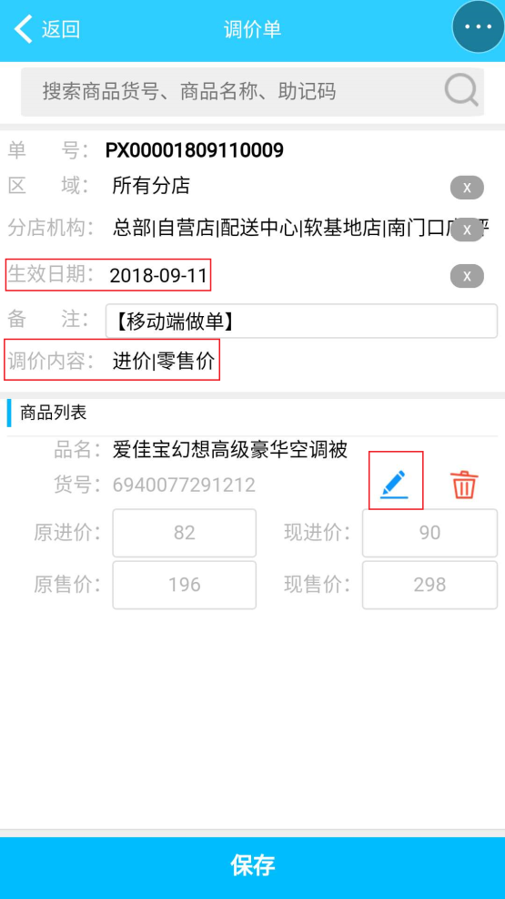
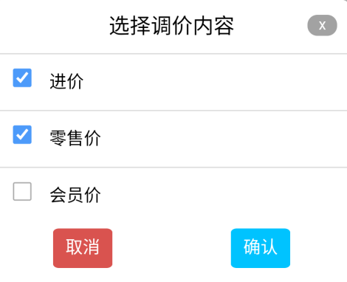
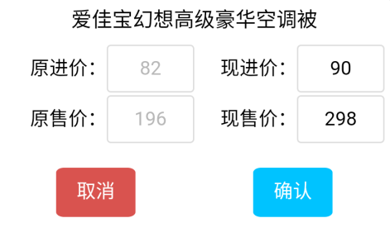
调价单
1
指定调价单，价格生效的日期
2
指定调价的价类型
3
编辑价格信息

Slide 14
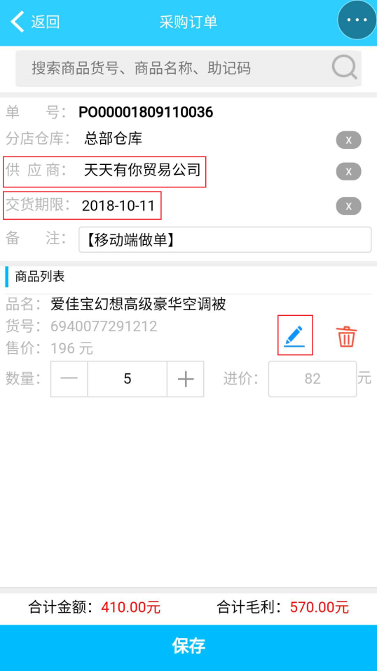
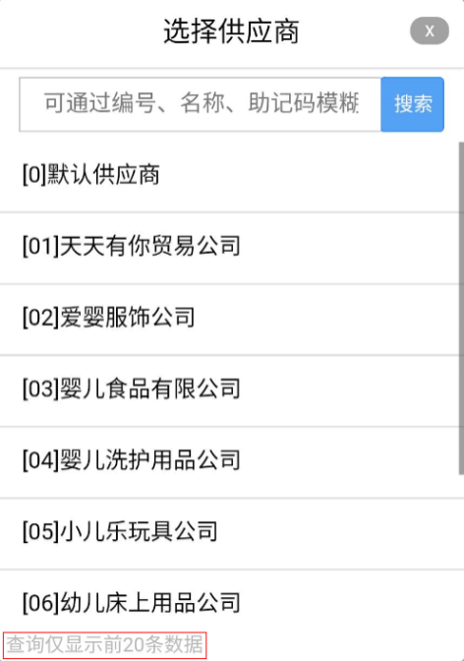
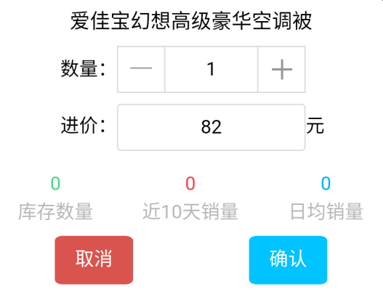
采购订单
供应商信息选择(显示前20条)
1
2
供应商送货的有效日期，晚于指收货时间时，则不允许采购收货。
3
单据明细编辑、可参考销量及库存

Slide 15
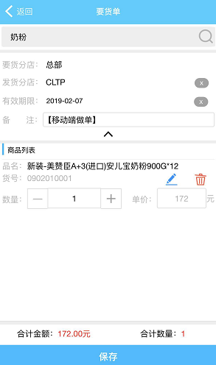
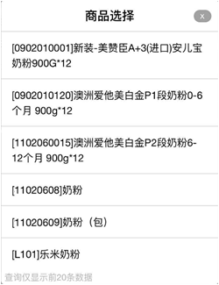
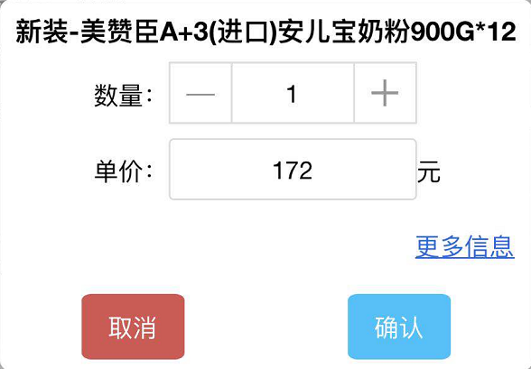
要货单
商品信息选择(显示前20条)
1
2
门店要货的有效日期。
3
单据明细编辑、可参考销量及库存

Slide 16
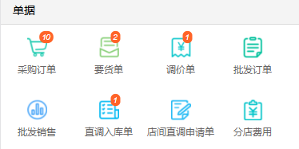
更多单据
调价单：巡店时可以结合商品的情况调整商品的价格
批发订单：客户现场下订单，拜访客户更方便
批发销售：快消品行业直接批发销售，送货上门营销更便捷
直调入库单：门店移动收货
店间直调申请单：门店移动要货
分店费用：门店费用申请、审批更灵活

Slide 17
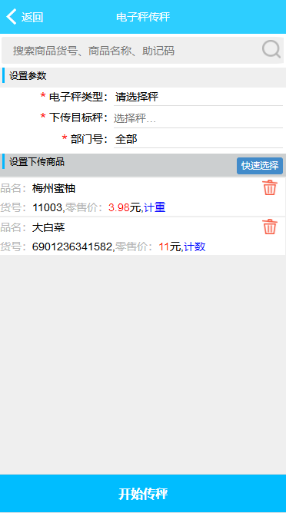
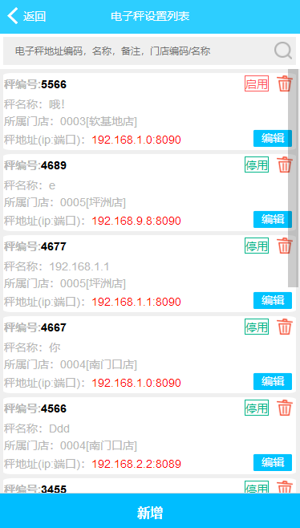
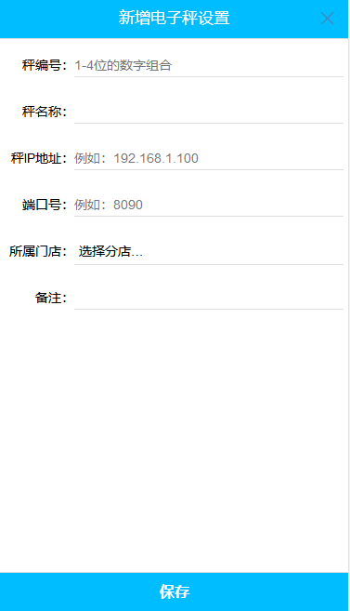
电子秤
手机传秤：可以快速选择商品后，传商品到秤上，巡场操作方便、快捷

Slide 18
功能应用，角色区分：
老板
导购、营销员
营业概况、老板报表、数据分析
营业员考核、营销员考核
会员新增、提成
采购员、市场买手
建档、采购订单、调价
仓管、运维
店长、督导
库存分析、库存预警、会员分析
客单分析、礼券分析、调价
门店销售、会员分析、
考核管理、调价、要货

Slide 19
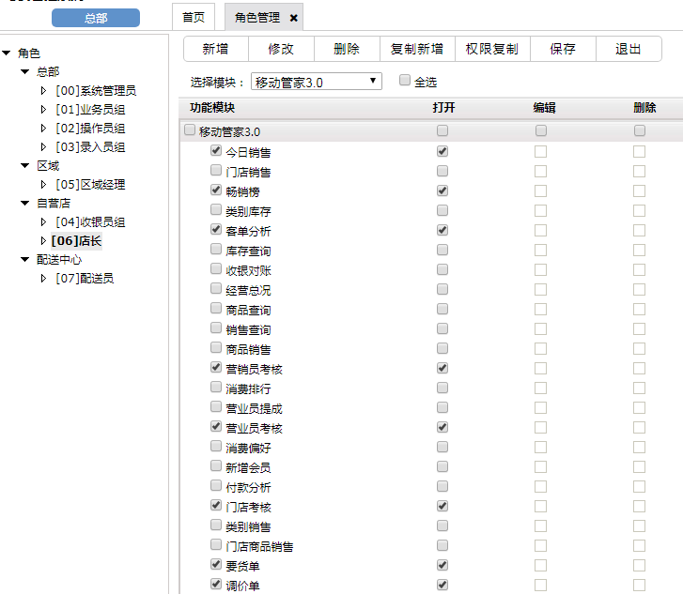
角色权限
1
角色功能权限
2
用户价格权限

Slide 20
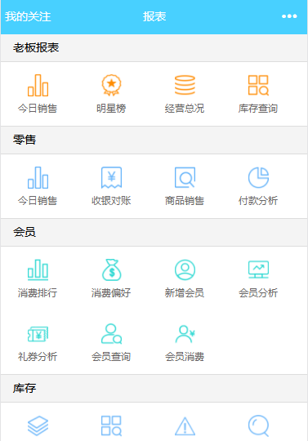
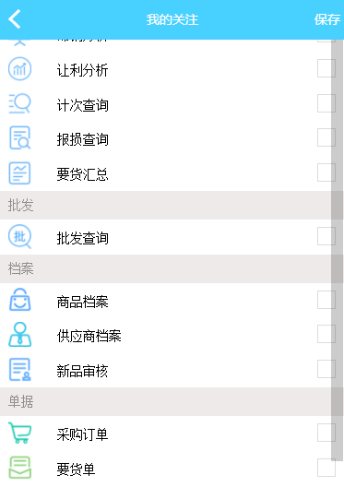
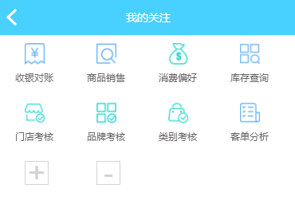
我的关注
1
我的关注
3
常用模块定义
2
常用模块列表

Slide 21
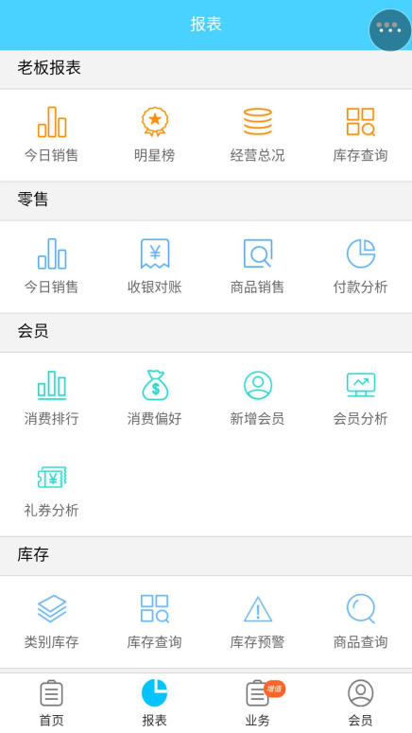
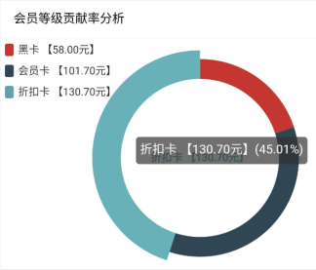
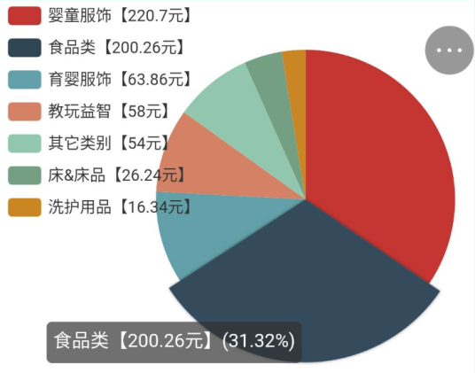
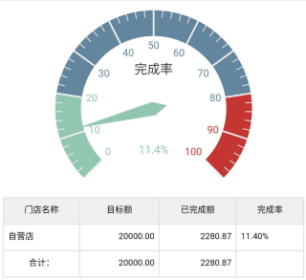
数据分析，图表结合

Slide 22
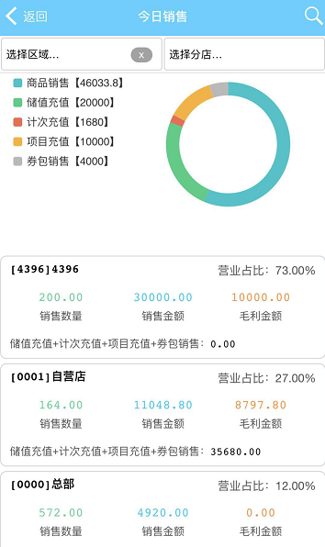
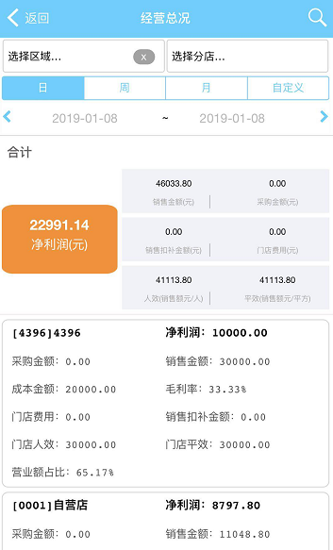
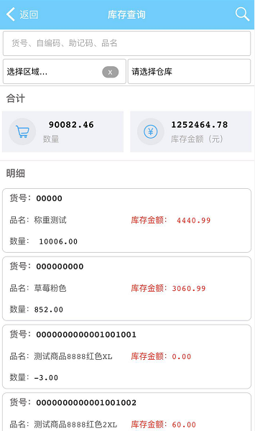
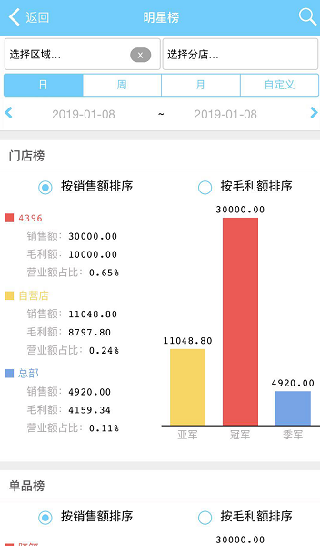
老板报表
专区显示
关注老板所关注
助力老板统筹全局

Slide 23
经营总况
老板把控全局的利器
净利润
最直观的反应了企业的总体经营状态，包括销售好坏、成本高低、费用支出等。
门店营业列表
横向对比各门店总体经营情况。
纵向分析门店内部的主营销售善、费用支出是否合理等。
人效、平效
分别反应的人均产出(元/人)及每平方米的产出(元/平方)，是考核同等规模门店经营状况的重要指标。

Slide 24
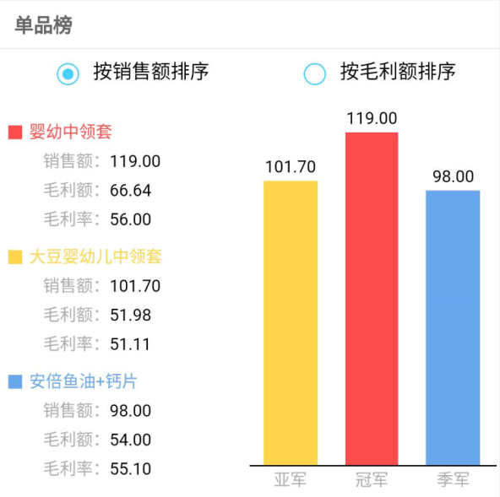
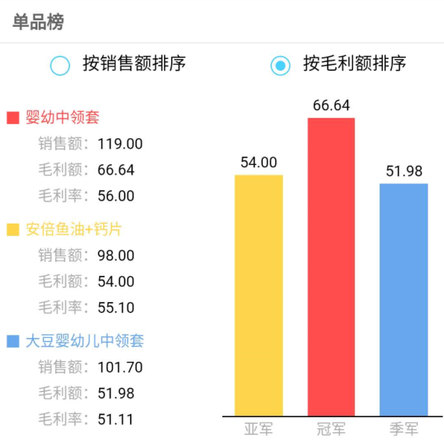
明星榜
依据销售额及毛利额榜单，实时分析门店、单品、品牌、营业员的销售情况及业绩，及时针对店面陈列、促销活动、营销方案、员工激励等做出有效决策。

Slide 25
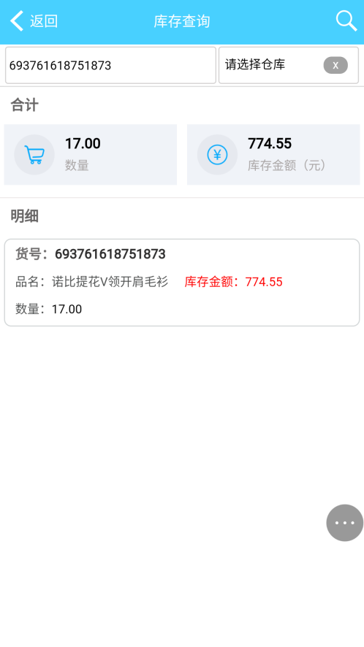
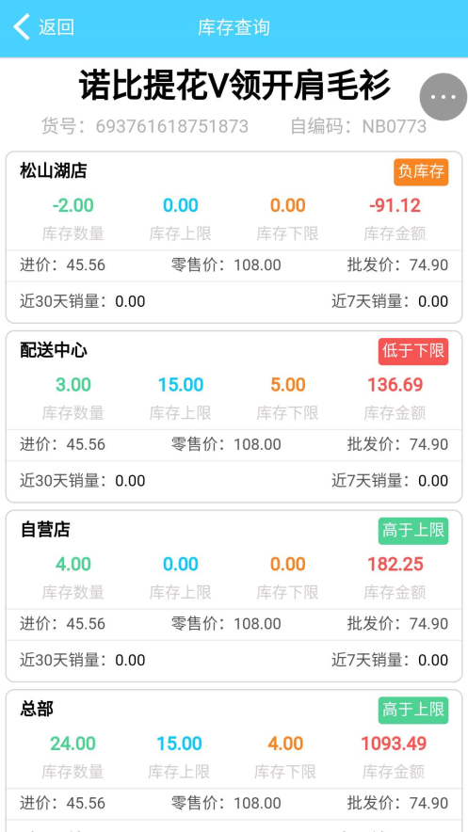
库存查询
数据嵌套分析
库存、异常随时掌握。

Slide 26
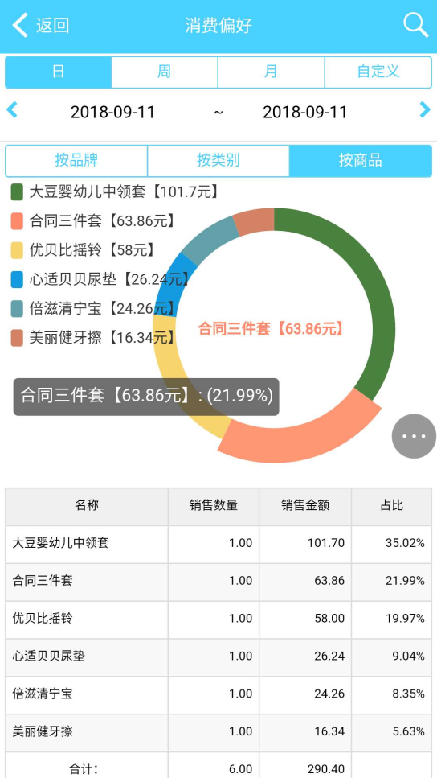
消费偏好
依据会员品牌、类别、单品的消费偏好，可以合理组织店内品牌、商品结构，调配商品有效库存，并因店而异做出有效的营销等决策。

Slide 27
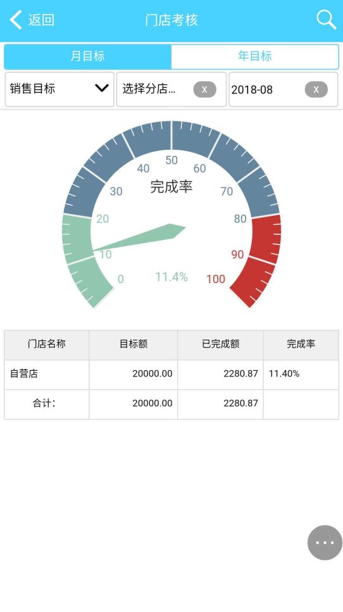
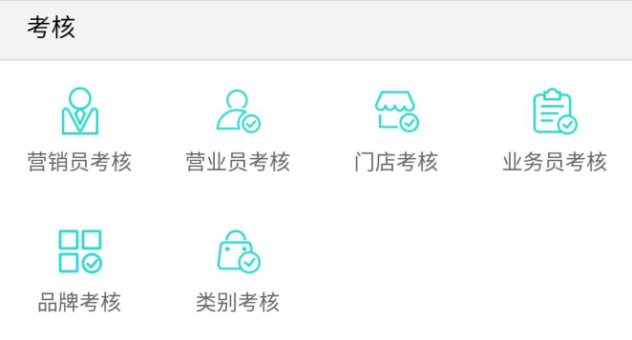
考核
考核数据实时更新，任务完成情况实时在手。多种考核方式并存，充分调动各级员工的积极性。

Slide 28
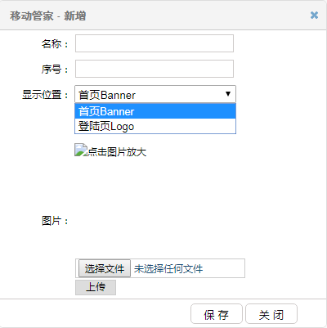
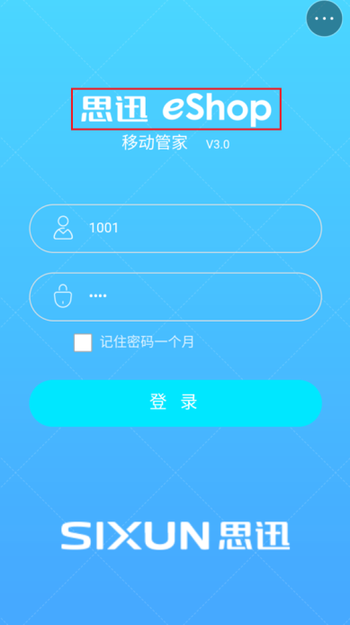
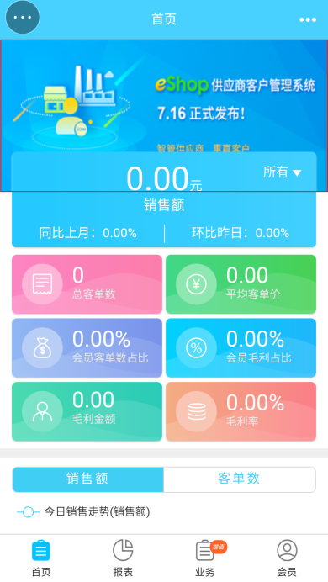
商户形象，自己做主：
1
2
Notes:
（标题）—微软雅黑-24号字-浅蓝色；（说明文字）—微软雅黑-12号字-白色

Slide 29
系统部署：
零安装
报表终身免费升级

Slide 30
谢谢！

